Slide 1
CIENCIAS NATURALES
3°básico
Unidad 1: La luz y el sonido
Investigar experimentalmente y explicar las características del sonido: por ejemplo: viaja en todas las direcciones, se absorbe o se refleja, se transmite por medio de distintos materiales, tiene tono e intensidad.

Slide 2

Clase n°7
Objetivo: Aplicar experimentalmente las características del sonido.
Habilidad: Aplicar
Actitud: Responsabilidad, compromiso desde el hogar.

Slide 3
¿Qué Aprenderé?
A comprender cómo se producen los sonidos, reconociendo sus cualidades y propiedades, además de experimentar con algunas de ellas.
Para apreciar la importancia de prevenir la contaminación acústica y de proteger mis oídos cuando me expongo a sonidos muy intensos.
¿Para qué lo Aprenderé?

Slide 4

El Sonido
El sonido es el efecto producido por los cuerpos cuando vibran.
Es una de las formas de energía.
El sonido se propaga siempre a través de la materia. Se propaga a través del agua, del aire, del vidrio.... pero no puede propagarse en el vacío.

Slide 5
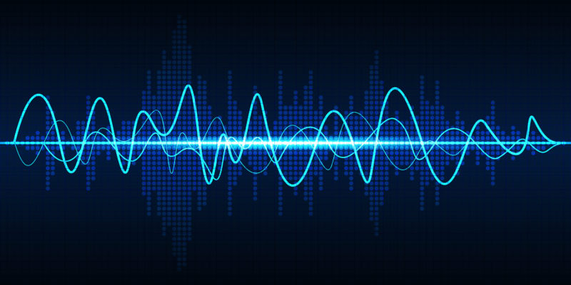
Vibración del Sonido
Una vibración es un movimiento pequeño y muy rápido. Cuando algo se mueve, produce una vibración en el aire y así surge el sonido. También el sonido puede producir el movimiento de los cuerpos.

Slide 6
Velocidad del Sonido
La velocidad de propagación del sonido depende de la materia por la que se propaga y también de su temperatura.
En los sólidos, donde la distancia entre las partículas es fija, la velocidad permanece prácticamente constante. En los líqudos, y sobre todo en los gases, la velocidad aumenta con la temperatura porque las partículas del gas se mueven con más velocidad.

Slide 7
El Sonido
El sonido puede ser reflejado y/o absorbido en algunos objetos dependiendo del material con que se encuentre la onda sonora.
Algunos materiales absorben más el sonido y lo reflejan menos, es por esto que el sonido se escucha más débil.
Otros materiales absorben menos el sonido y lo reflejan más, es por esto que se escuchan más fuertes. Por ejemplo si el material con que se encuentra la onda sonora es blando y rugoso, aumenta la absorción del sonido.

Slide 8
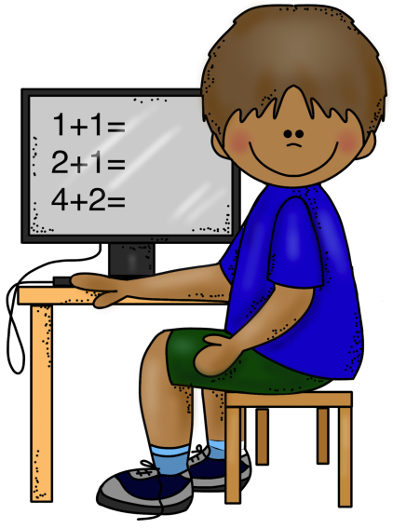

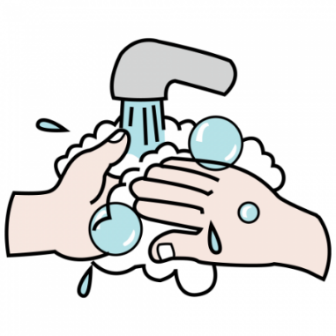
A trabajar desde casa.
Recuerda tomar las medidas de higiene.
Lavado de manos constantemente.
Vamos a salir de esto.
Animo y confía en que todo va a pasar.
Pon de tu parte para que pase luego y vengan tiempos hermosos. Para volver a vernos.
Un saludo y abrazo a la distancia les desea con cariño su profesora Carla Véliz, Dayson Moreno y Mónica Rodriguez.

